Slide 1
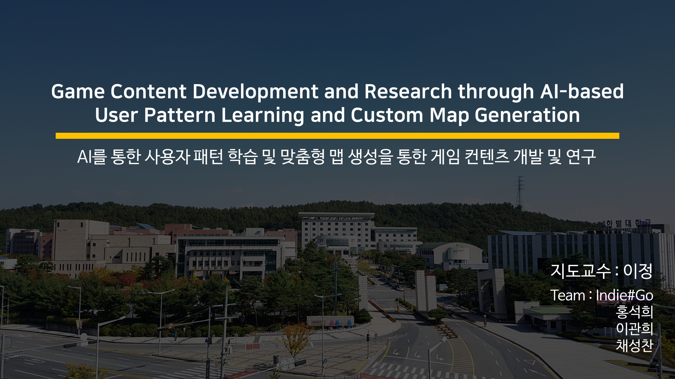

Slide 2




조장
조원
조원
홍석희
이관희
채성찬
·맵 생성 알고리즘 개발
·몬스터 생성 관리
·게임기획
·UI파트 개발 및 관리
·플레이어, 몬스터 시스템
설계 및 구현
·몬스터 AI 알고리즘 개발

Slide 3
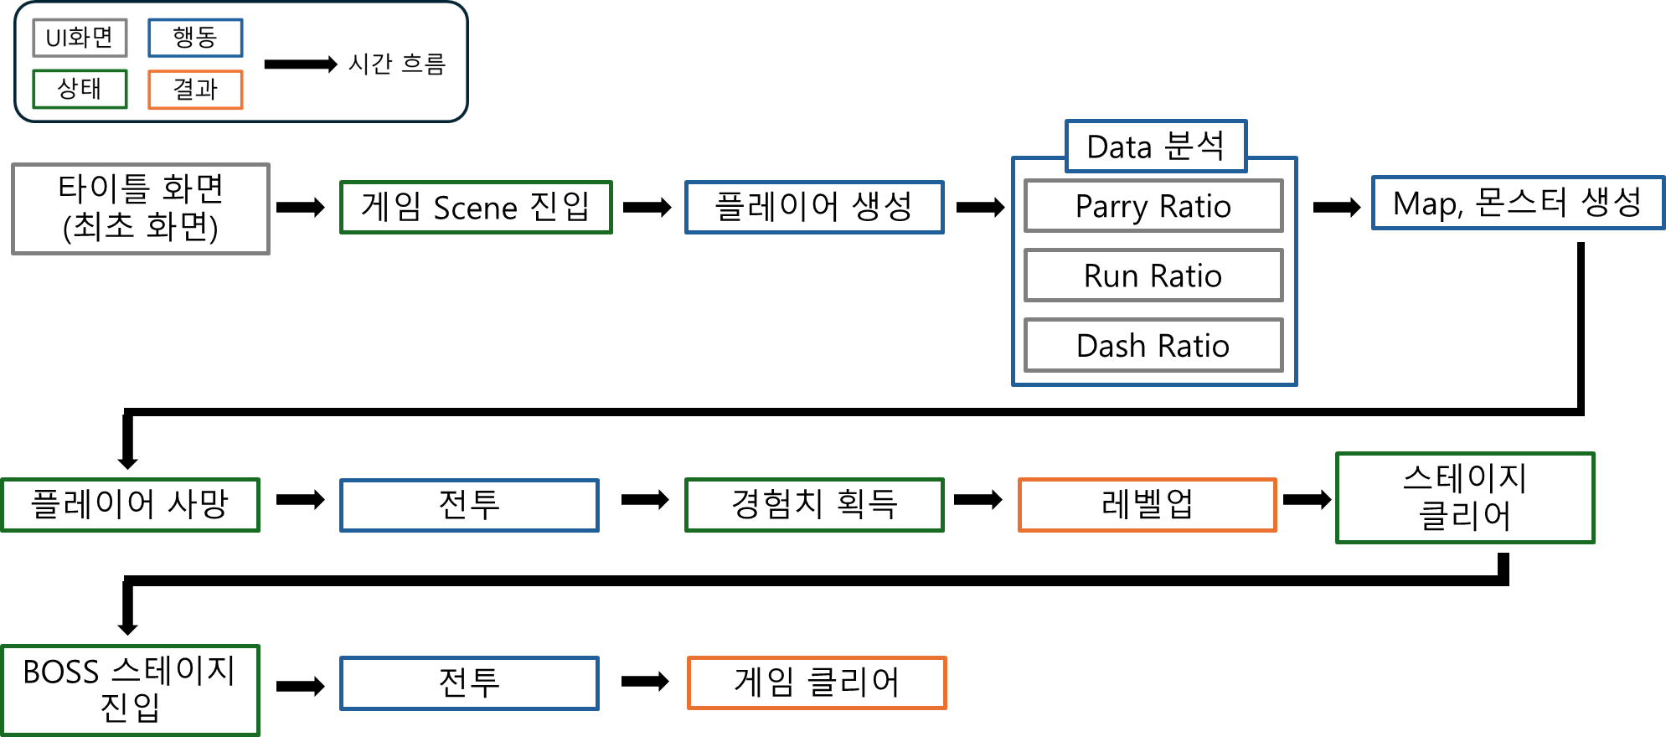
구성도

Slide 4

주요 기능
Real-time
Data collection and Analysis
플레이어의 행동 데이터를 실시간으로 수집하고,
주요 행동(Parry, Dash, Run)의 빈도를 기반으로 비율을 계산합니다.
01
02
플레이어 타입에 따른 동적 맵 변경
몬스터 AI 및 데이터 조정
분석한 플레이어 타입을 기반으로
맵의 지형 요소를 동적으로 변경하여
각 타입에 적합한 플레이 환경을 제공합니다.
플레이어 타입에 따라 몬스터의 행동 패턴,
속도, 공격 방식을 조정해 난이도와 플레이의 다양성을 추구합니다.
위 기능들은 게임의 개인화와 몰입감을 높이며,
전략적 선택에 따른 다양한 경험을 제공합니다.

Slide 5
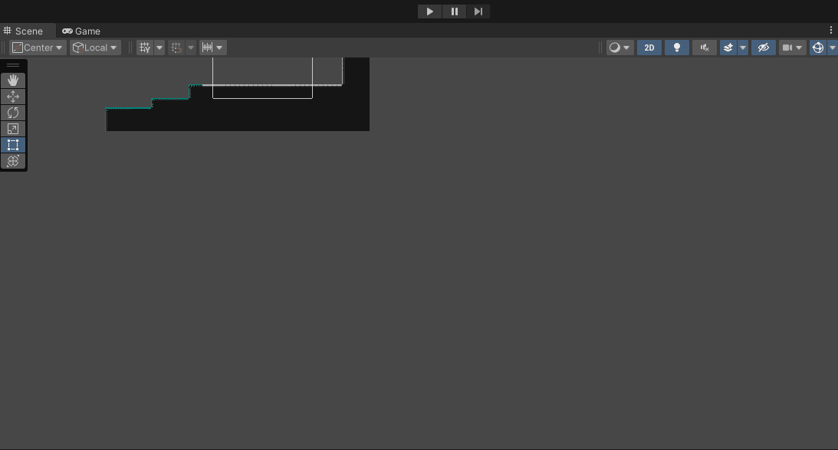
주요 알고리즘
BSP
Algorithm
BSP(Binary Space Partitioning) 알고리즘을
활용하여 맵을 재귀적으로 분할하고,
각 구역에 랜덤 크기의 방(Room)을 배치한 뒤
연결된 복도를 생성하여 동적인 맵을 설계했습니다.
이 알고리즘을 통해 매번 새로운 레이아웃을
가진 맵을 생성할 수 있어 플레이어에게 반복되지 않는
탐험 경험을 제공합니다.

Slide 6
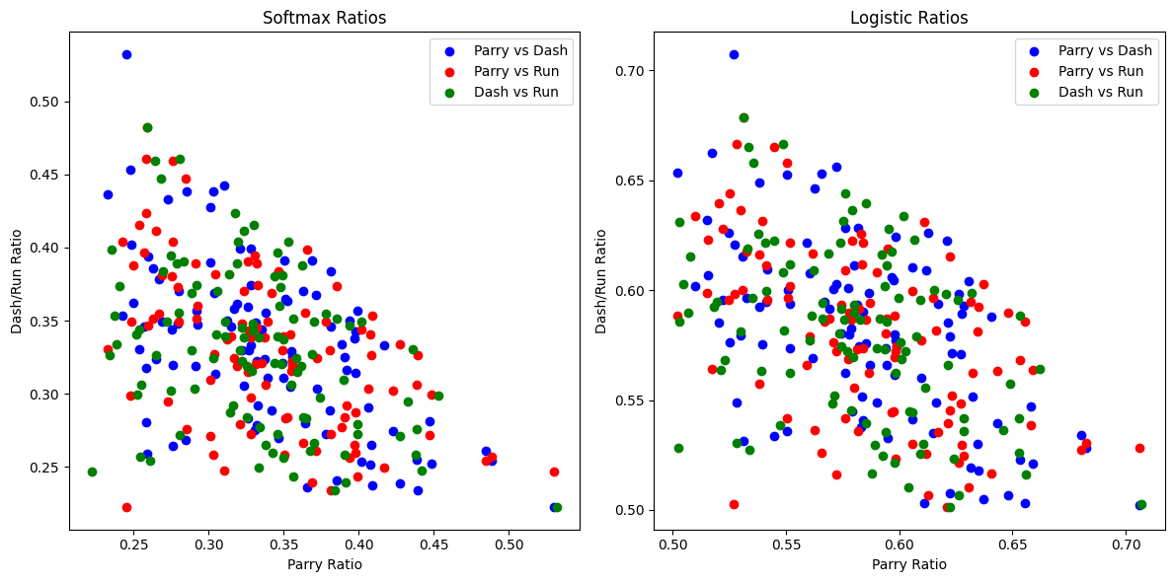
주요 알고리즘
Softmax
Algorithm
Softmax 알고리즘은 다중 클래스 분류에 사용되며, 입력 데이터의 값을 지수 함수로 변환하여 정규화된 확률 분포를 생성합니다.
이를 활용해 실시간으로 수집된 플레이어 행동 데이터(Parry, Dash, Run)를 기반으로 각 행동 유형의 비율을 계산하고,
이를 통해 플레이어의 행동 패턴을 정밀하게 분류했습니다.
분류된 플레이어 타입에 따라 맵의 지형 및 몬스터 AI 데이터를
변화시켜 플레이어 맞춤형 게임 경험을 제공합니다.

Slide 7
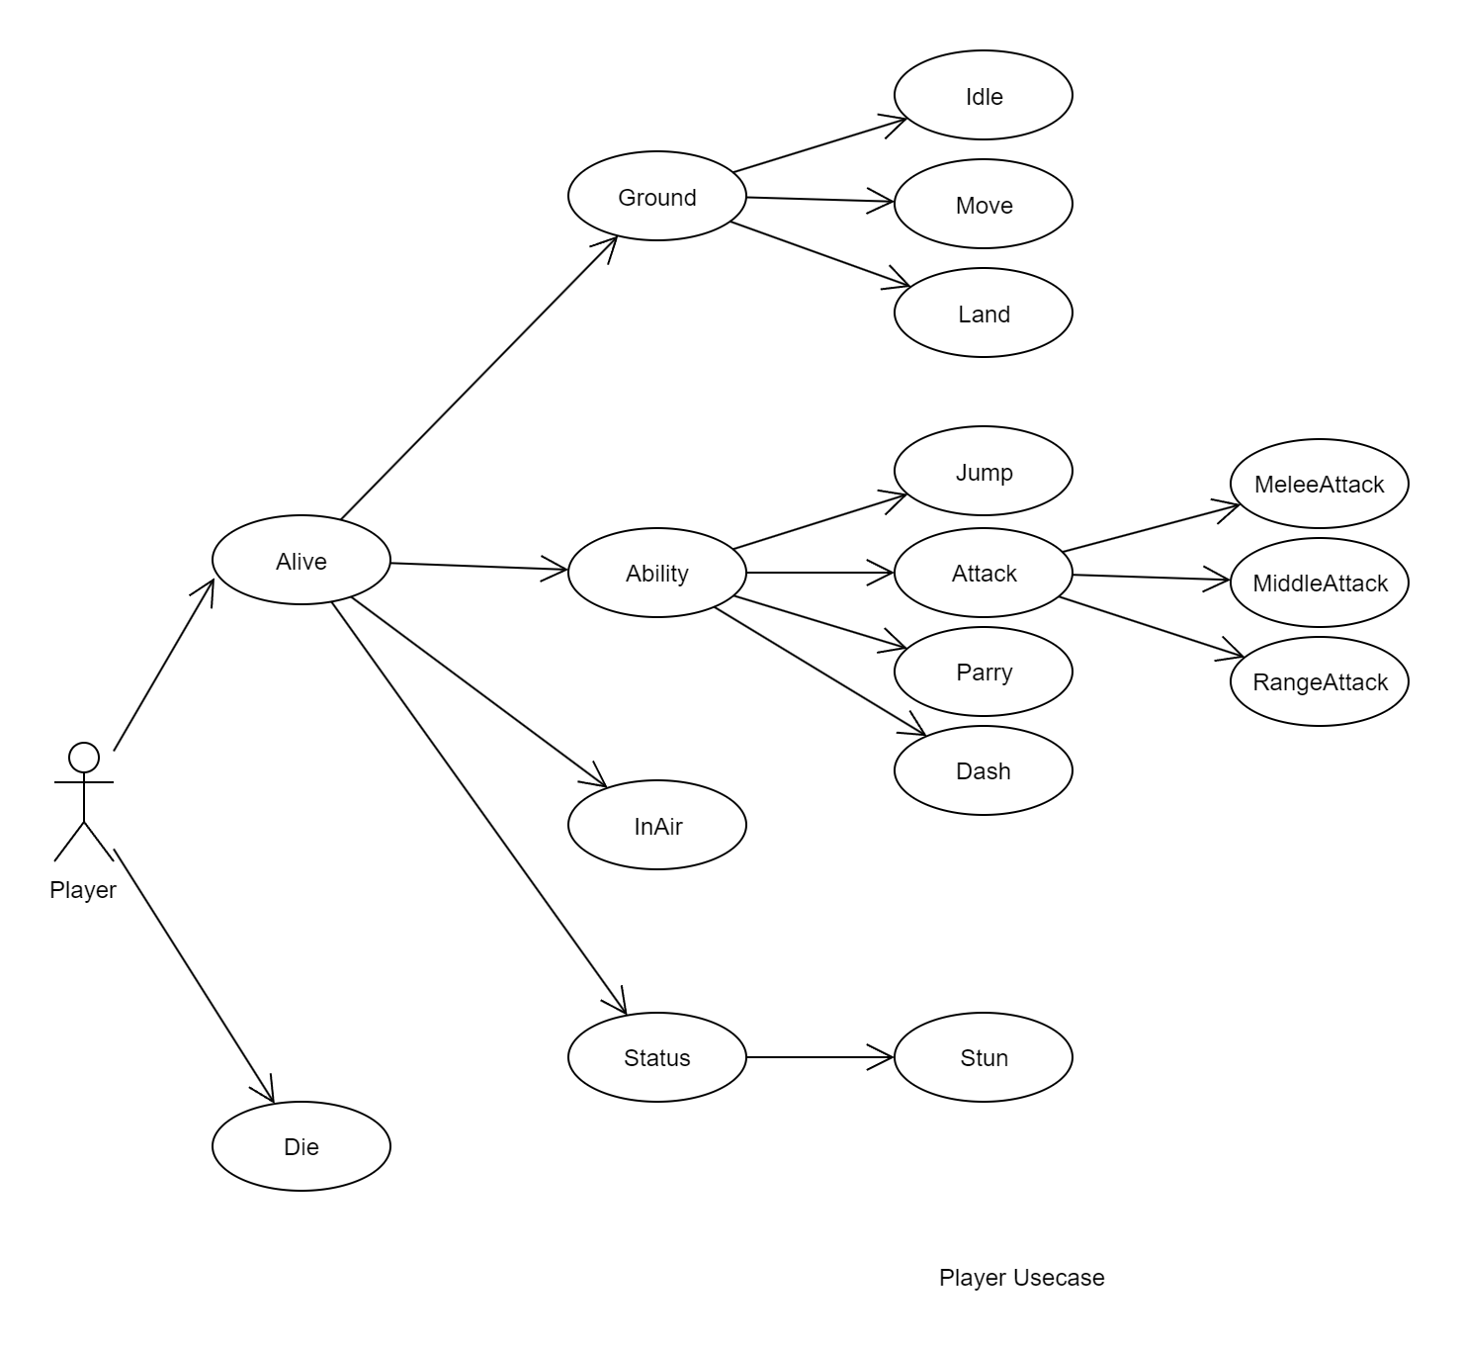
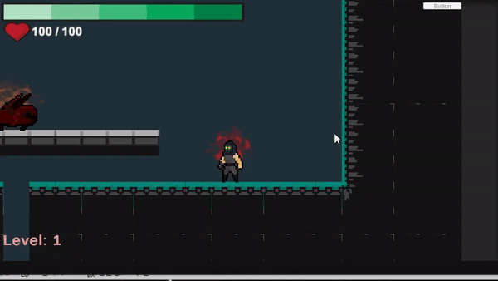
주요 알고리즘
State Pattern
'state패턴'을 적용하여 캐릭터의 이동, 공격, 점프, 그리고 스킬의 발동, 유지, 종료 등 상황에 따라 적절히 상태를 변경하고, 행동을 명확히 분리하였습니다.

Slide 8
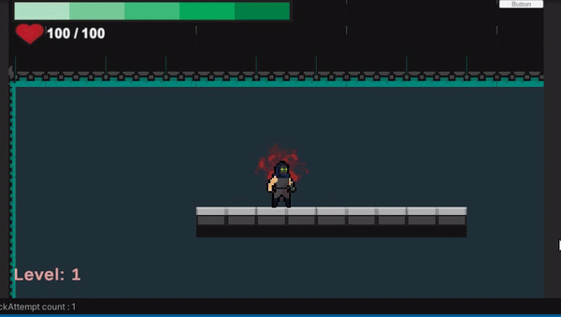
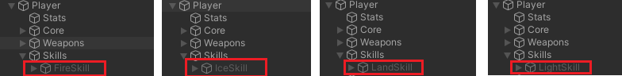
주요 알고리즘
Observer Pattern & Strategy Pattern
스킬은 '전략 패턴'과 '옵저버 패턴'을 활용하여 하나의 스킬 커맨드에
플레이어가 보유한 다양한 속성과 스킬을 효과적으로 관리할 수 있도록 하였습니다.
관련 모듈들이 독립적으로 반응하도록 설계하여 새로운 스킬을 추가하거나 기존 스킬을 수정할 때 코드의 수정 범위를 최소화하였습니다.

Slide 9
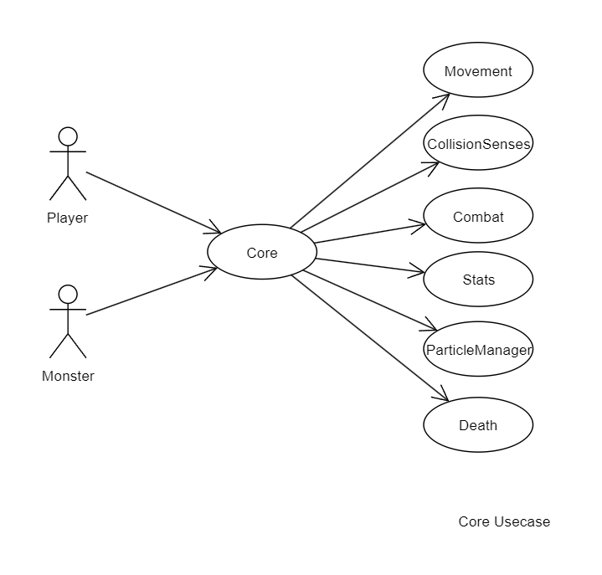
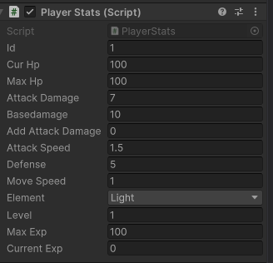
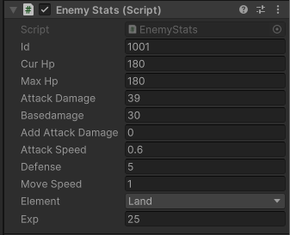
주요 알고리즘
Template Pattern
‘템플릿 패턴’을 통해 플레이어와 몬스터의 공통 스탯 시스템을 하나의 베이스로 통합하고,
각 캐릭터의 고유한 데이터와 기능을 제공할 수 있도록 확장성을 확보했습니다.
‘컴포넌트 기반 설계’로 이동, 전투, 충돌 감지 같은 기능을 모듈화하여 Core 시스템으로 관리했습니다.
이를 통해 각 기능을 독립적으로 개발하고 재사용성을 높였습니다.

Slide 10
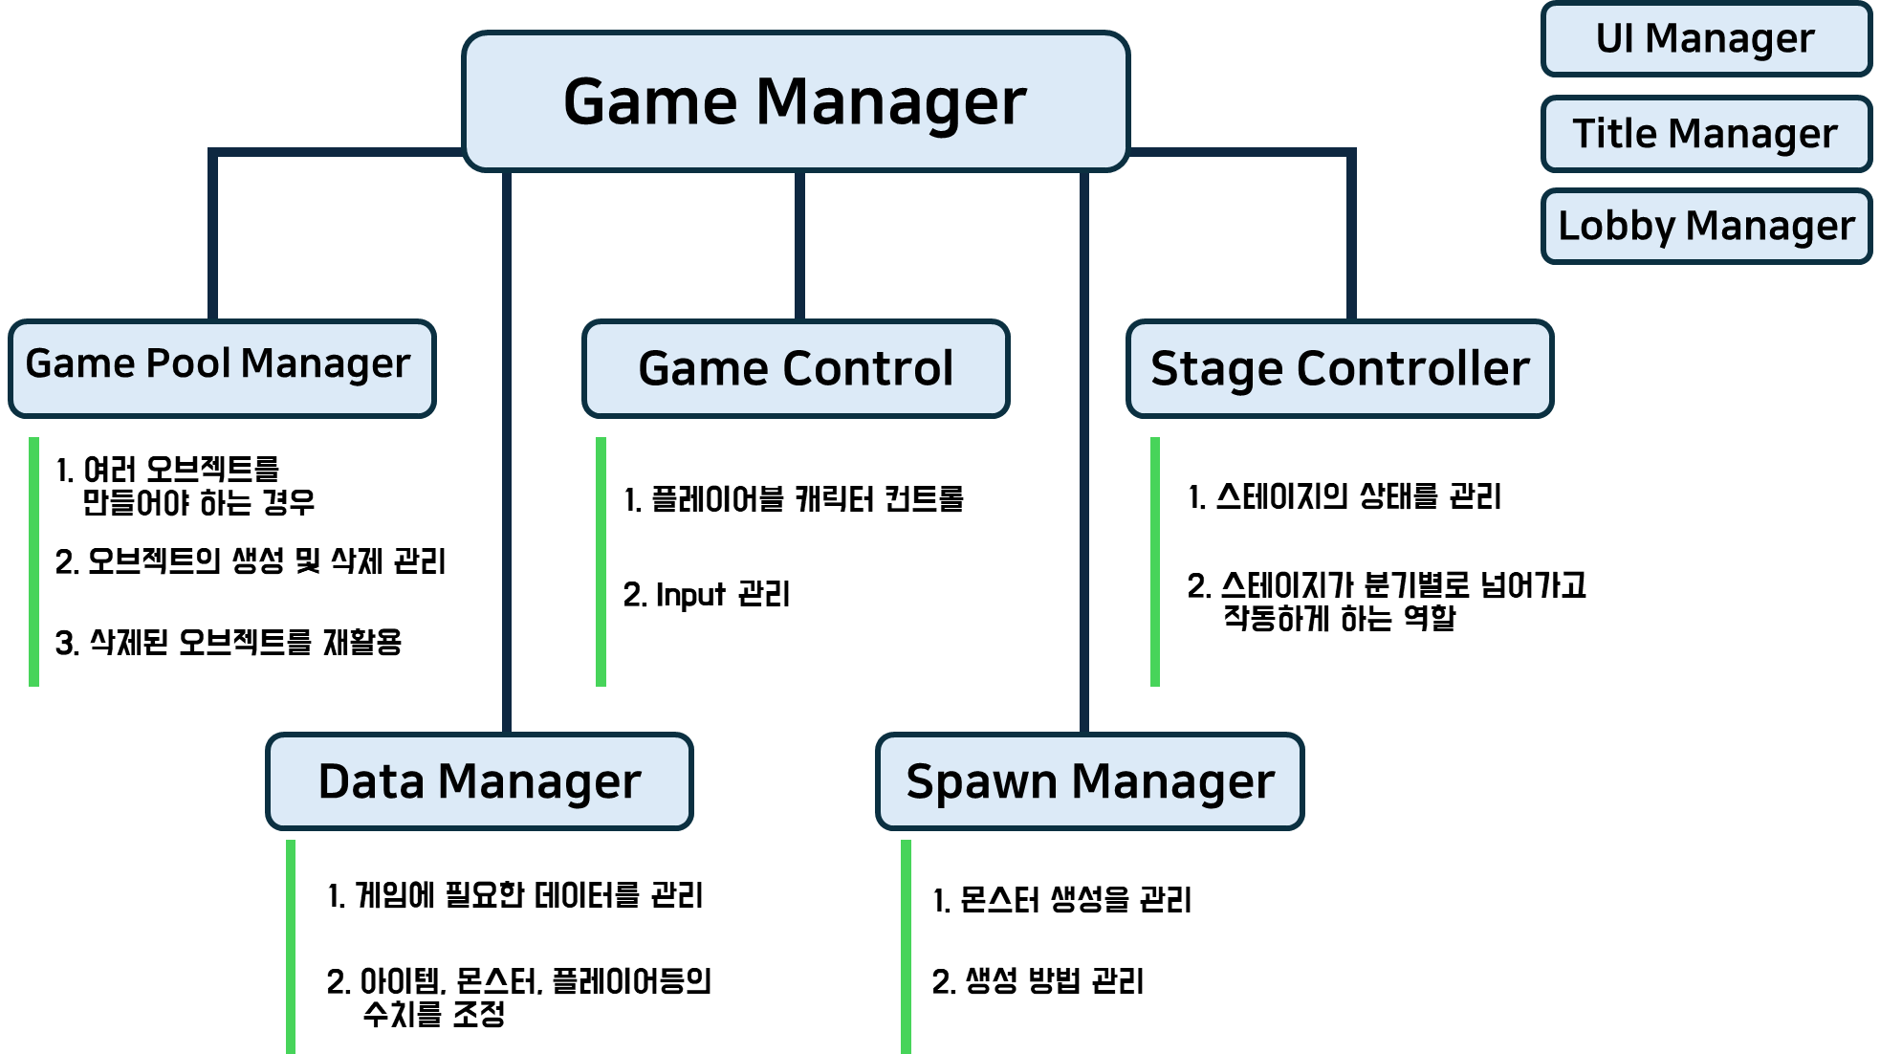
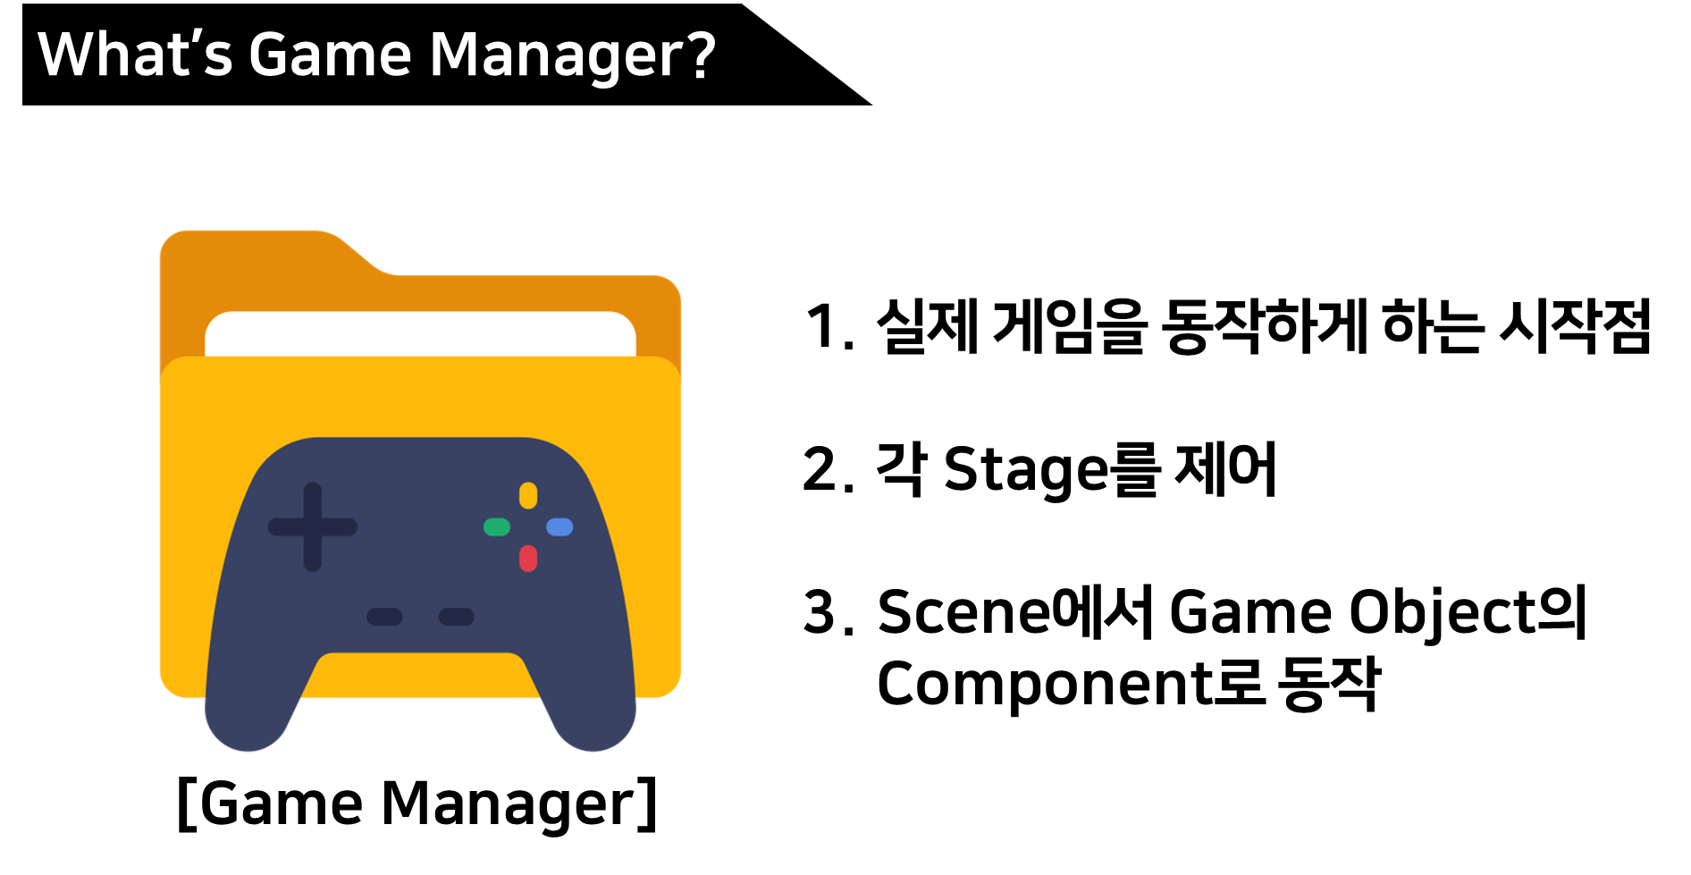
주요 알고리즘
Game Manager
데이터, 리소스, 플레이어 관리와 같은 주요 기능들을 책임 분리 원칙에 따라 각 기능별로 분리하여 설계했습니다.
이러한 매니저들을 효율적으로 관리하기 위해 ‘싱글톤 패턴’과 ‘퍼사드 패턴’을 적용한 게임 매니저를 구현했습니다. 게임 매니저는 다양한 기능을 단일 진입점으로 제공하여 시스템의 복잡도를 낮추고 사용성을 향상시켰습니다.
또한 하위 시스템의 초기화를 순차적으로 수행함으로써 시스템의 안정성을 보장했습니다.
이를 통해 각 매니저들이 필요한 시점에 정확히 초기화되고, 의존성 문제를 최소화할 수 있었습니다.

Slide 11
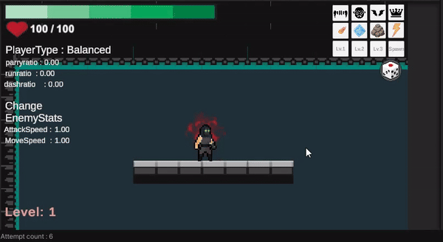
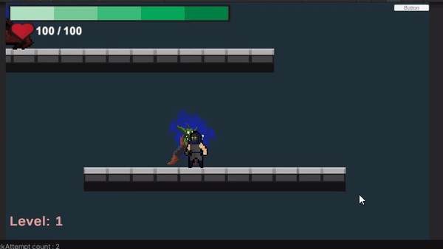
주요 알고리즘
Asynchronous Processing Method
기술들의 재사용 시간, 지속 회복, 연속 공격 같은 게임 플레이 중 빈번하게 발생하는 이벤트를
게임 루프와 독립적으로 처리하기 위해 ‘비동기 처리’를 도입했습니다.
또한, 맵 생성과 같은 복잡하고 시간이 많이 소요되는 작업도 비동기적으로 처리하여 로딩 중에 발생할 수 있는 지연을 최소화했습니다. 이를 통해 메인 스레드의 부하를 줄이고, 게임이 끊김 없이 부드럽게 동작하도록 했습니다.

Slide 12


